Slide 1


JejuBnB
JejuBed & BreakFast
Final Project 발표 보고서
맨도롱

Slide 2
CONTENT
1. Final Project 기획
2. 화면 ( UI ) 설계
3. 데이터 베이스 ( DB ) 설계
4. 클래스 설계
5. 프로젝트 소감

Slide 3

Final Project 기획

Slide 4
팀
맨도롱
" 맨도롱하다 " 는 제주어로써
' 기분 좋게 따뜻하다 ' 라는 의미를 담아
여행 내내 맨도롱하다 라는 생각이 들게 만들어 주겠다는 의미

Slide 5
프로젝트
JejuBnB
JejuBed & Breakfast
여행의 아침과 밤을 제공한다는 의미로
제주도 여행의 시작 부터 마지막 까지 책임지겠다는 의미

Slide 6
프로젝트 기획 / 필요성
JejuBnB
어디론가 여행을 떠나고 싶을 때 ..
누구나 아는 여행지가 아니라 새로운 여행지를 알고 싶은 여행자를 위해
여러가지의 관광지 / 맛집 / 액티비티 를 소개 해주며
평범한 숙소가 아닌 색다른 숙소를 제공해준다.

Slide 7


유사사이트 -
모든 여행에 대한 적합한 숙소 - 체크인 및 편안한 숙박을 위해 필요한 정보를 다양하게 제공
독특한 체험 - 어디서든 전문가로부터 다양한 컨텐츠를 배울 수 있다

Slide 8
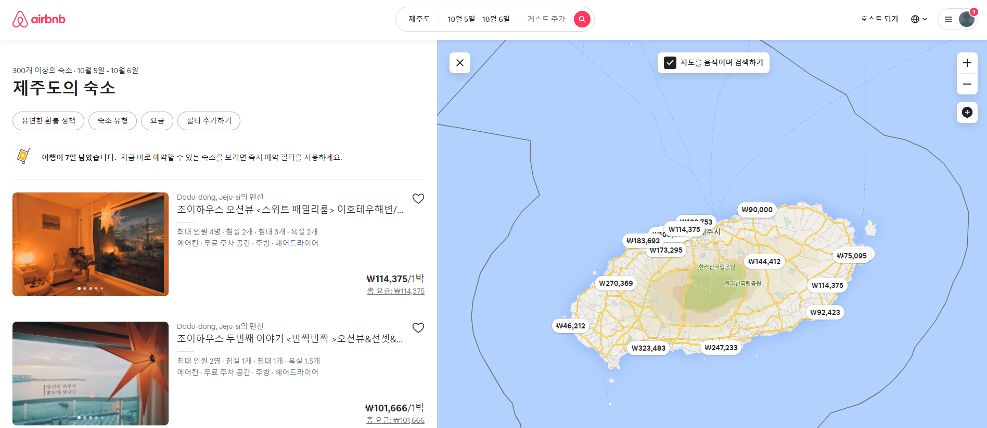
장점
글로벌 여행 커뮤니티 - 191 개 이상의 국가에서 숙소 와 체험 을 이용 할 수 있다
24 시간 지원 서비스 - 전 세계 에 11 개 언어로 연중 무휴 24 시간 지원 서비스 제공
예약 지원 서비스 - 다양한 사유로 여행 문제가 발생 시 환불 정책 적용

Slide 9
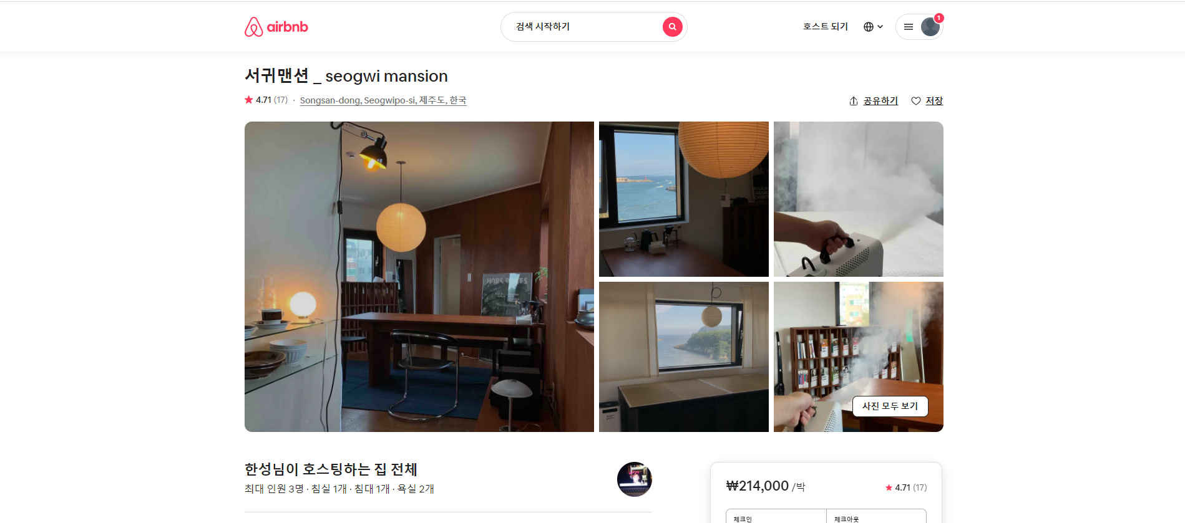
단점
숙소 주변에 대한 정보 부족 - 자신이 선택한 숙소 주변에 숙소 외 에 정보가 부족하다
이벤트 / 할인 / 쿠폰 에 상세한 정보 결여 -
사이트를 처음 이용 할 시 이벤트 / 할인 / 쿠폰 활용 어려움이 있다

Slide 10
프로젝트 차별점
JejuBnB
자신이 예약한 숙소를 주변으로 관광지 소개
다양한 이벤트 및 쿠폰 제공으로 사용자에 대한 배려
누구나 가능한 숙소 / 관광지 소개로 색다르고 다양한 정보 제공

Slide 11
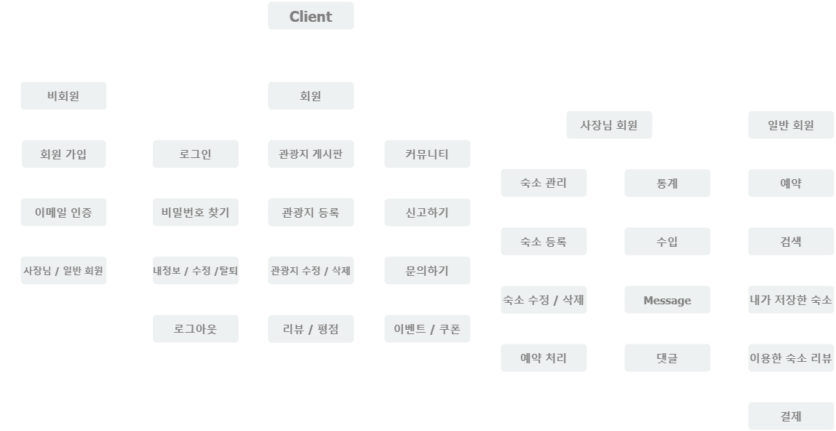
유스케이스 다이어그램

Slide 12
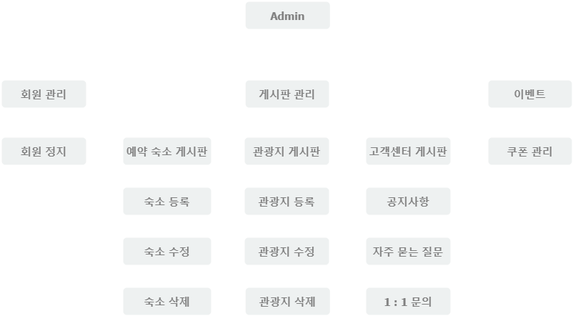
유스케이스 다이어그램

Slide 13

화면 ( UI ) 설계

Slide 15








개발 환경

Slide 16
세부 기능
변근영
이동훈
오승석
회원
숙소 / 알림
고객 센터
- 로그인 / 로그아웃
- 비밀번호 찾기
- 회원 가입
- 마이페이지
- 예약 확인
- Message
- 내 쿠폰함
- 내가 예약한 숙소
- 내 정보 수정
- 회원 탈퇴
- FaceBook 로그인
- 숙소 필터 기능
- 편의 시설 필터
- 주변 시설 필터
- 건물 유형 필터
- 알림 기능
- 이벤트 / 쿠폰 공지
- 자주 찾는 문의
- 1 : 1 문의
- 약관 및 정책
전재우
전범관
예약
관광지
- 결제 기능
-
- 관광지 등록
- 관광지 수정 / 삭제
- 관광지 도로명 주소에
따른 지도에 마커 표시
- 좋아요
- 리뷰 / 평점

Slide 17

데이터베이스 ( DB ) 설계

Slide 18
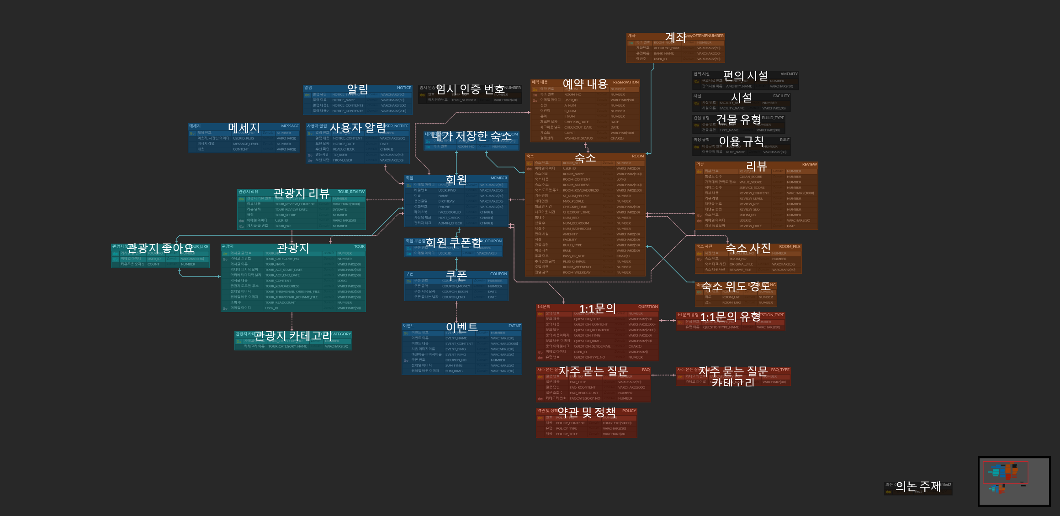
개념적 설계

Slide 19
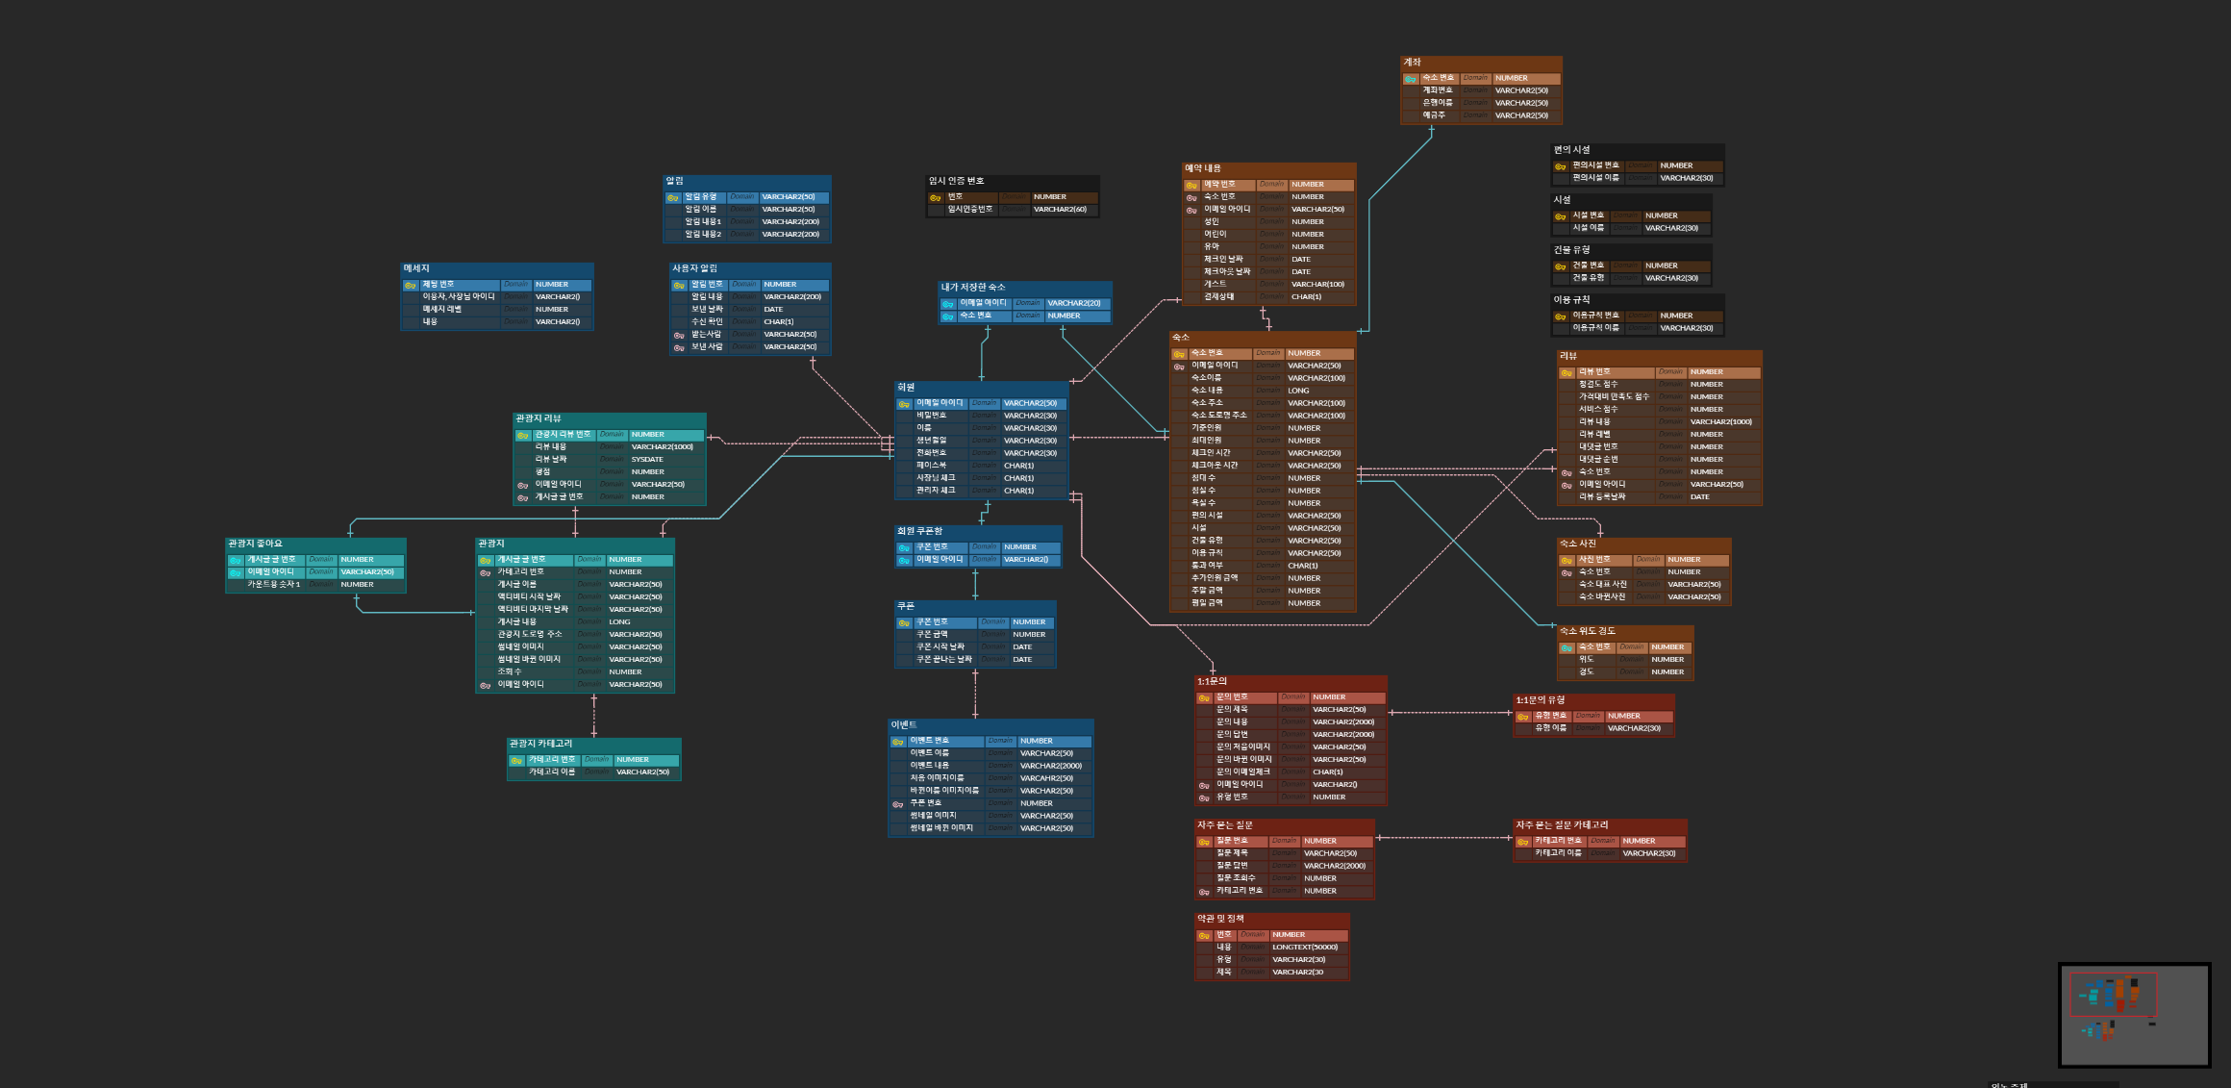
논리적 설계

Slide 20
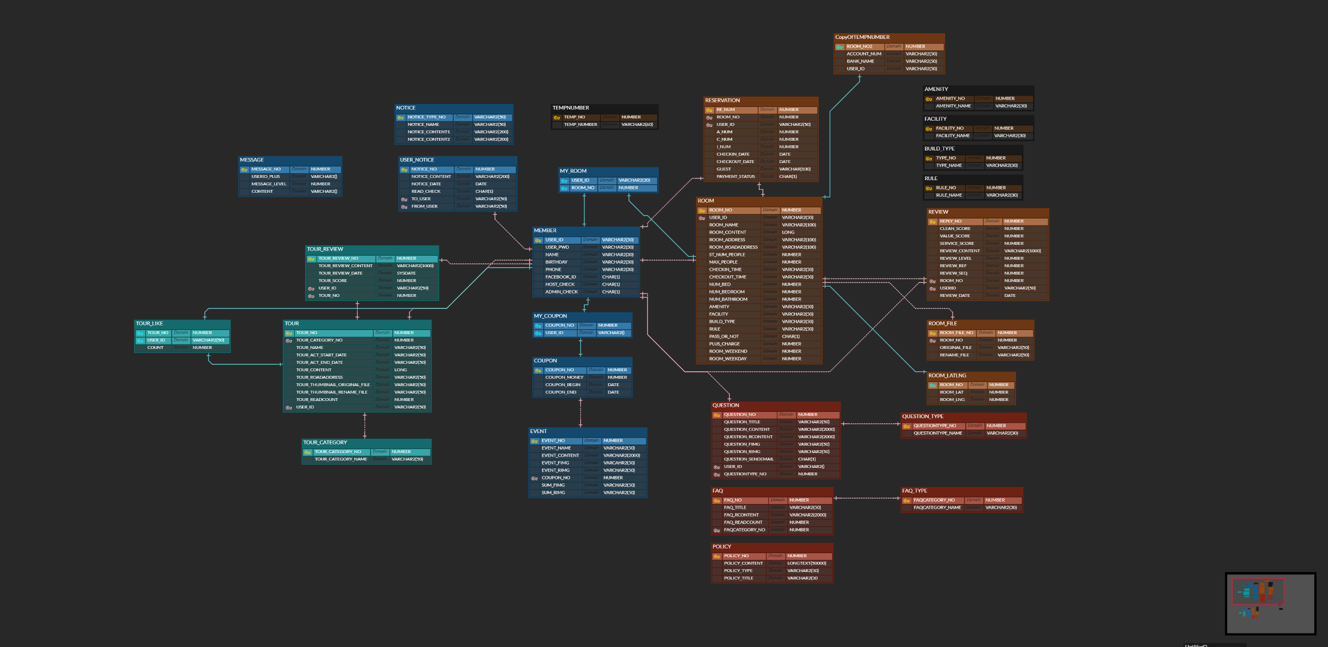
물리적 설계

Slide 21
테이블 리스트

Slide 22
테이블 기술서

Slide 23

클래스 설계

Slide 24
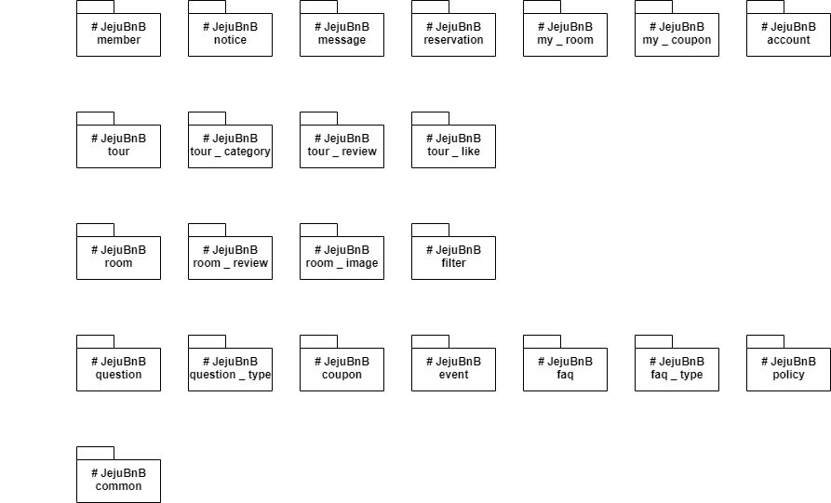
패키지 다이어 그램

Slide 25
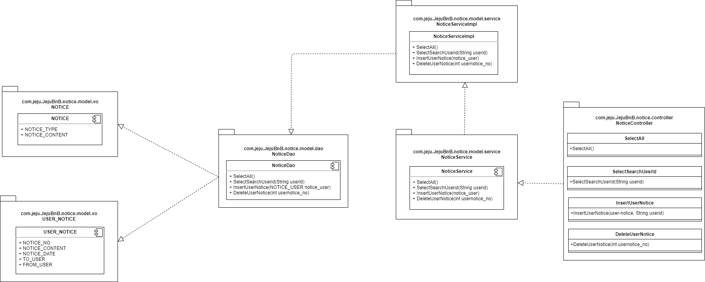
클래스 다이어 그램 < Notice >

Slide 26
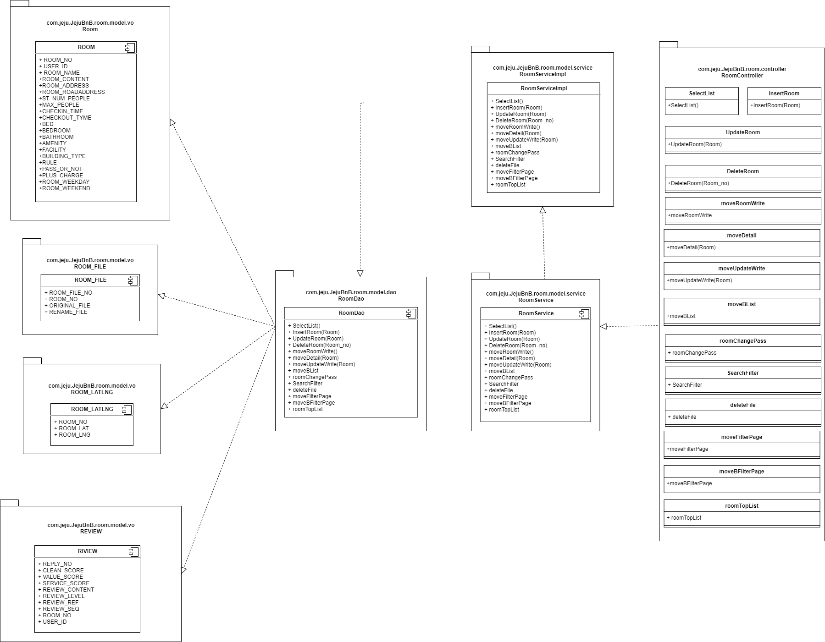
클래스 다이어 그램 < Room >

Slide 27
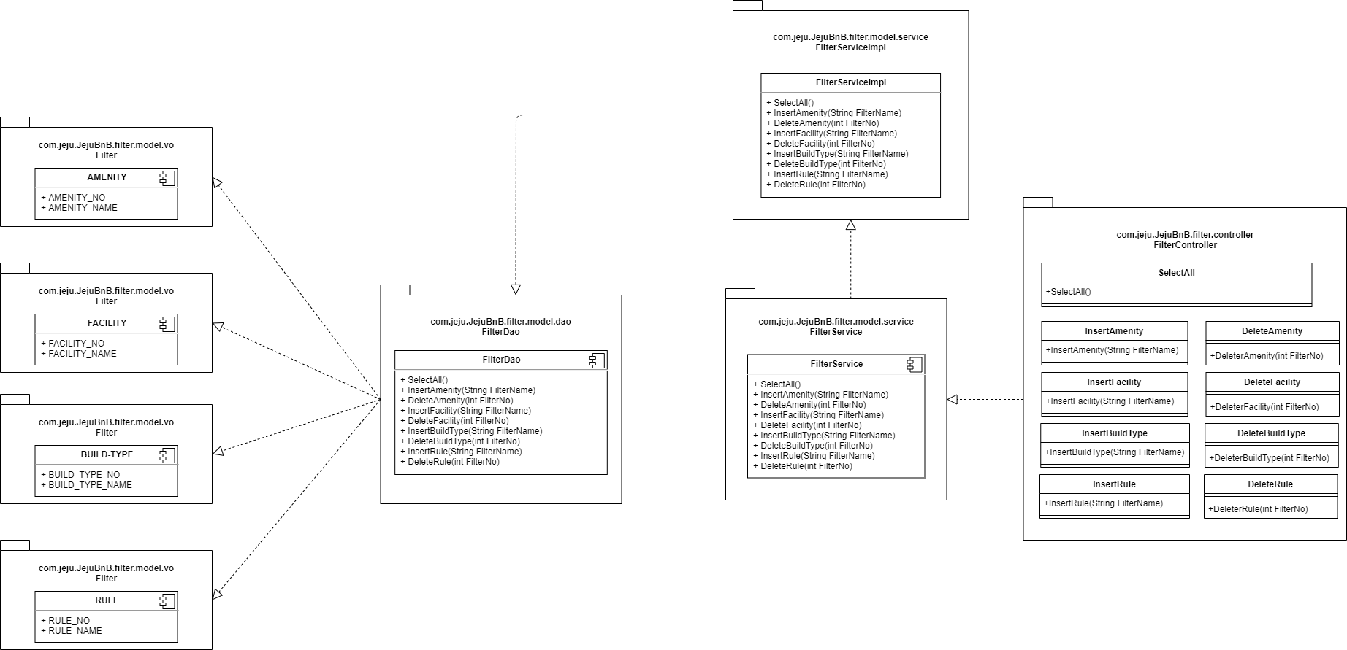
클래스 다이어 그램 < Filter >

Slide 28
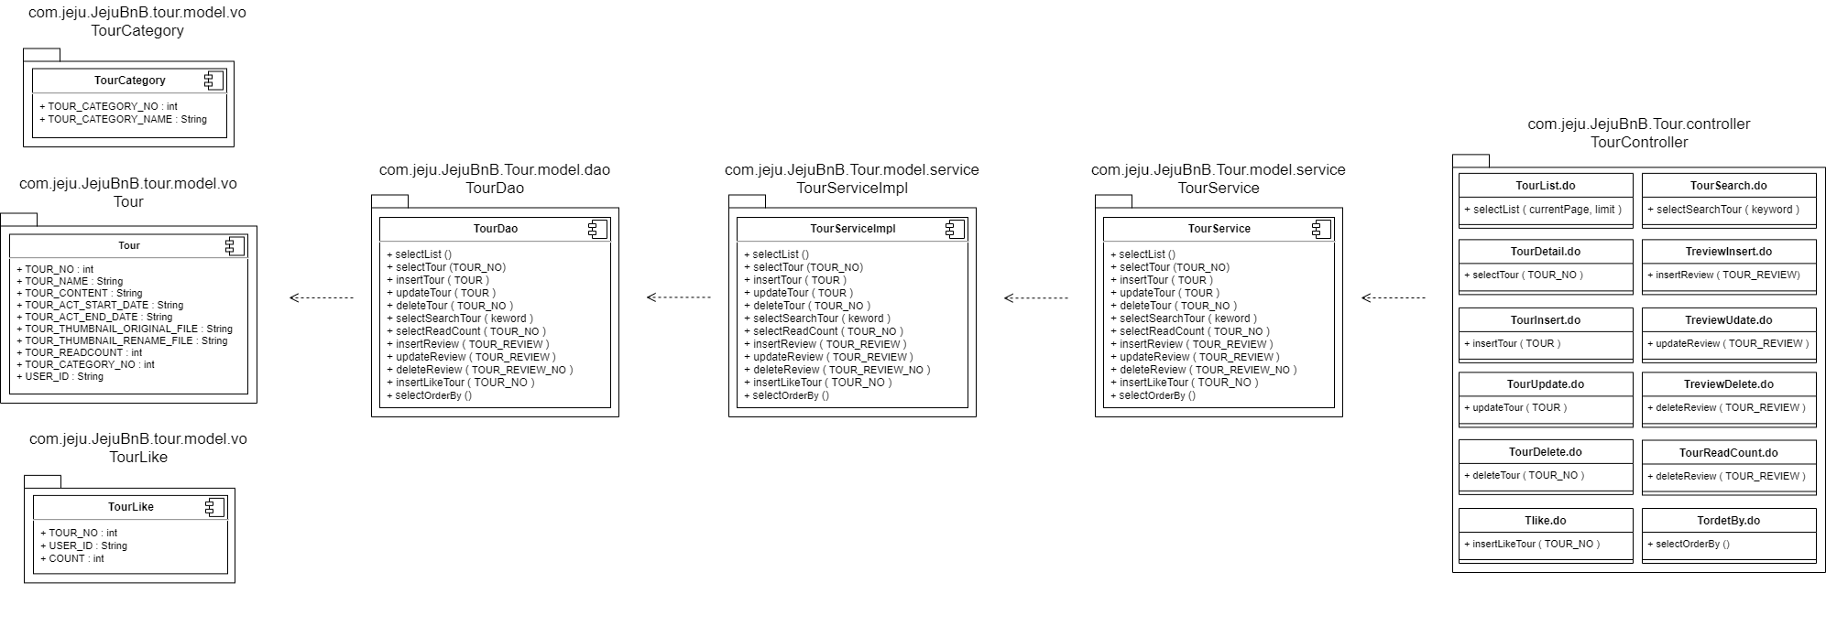
클래스 다이어 그램 < Tour >

Slide 29
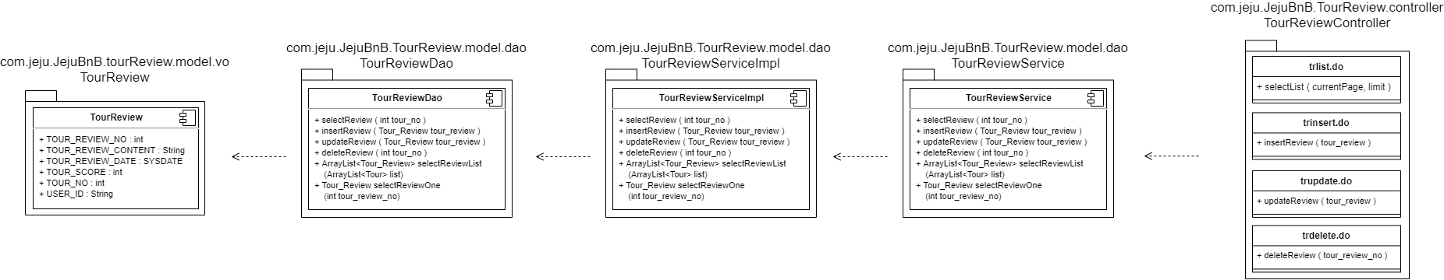
클래스 다이어 그램 < Tour_Review >

Slide 30
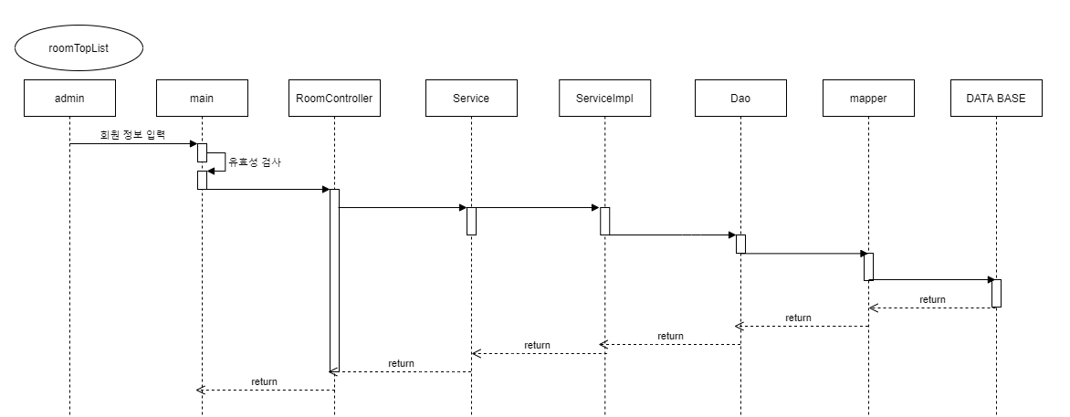
시퀀스 다이어 그램
시퀀스 다이어 그램 < Room >

Slide 31
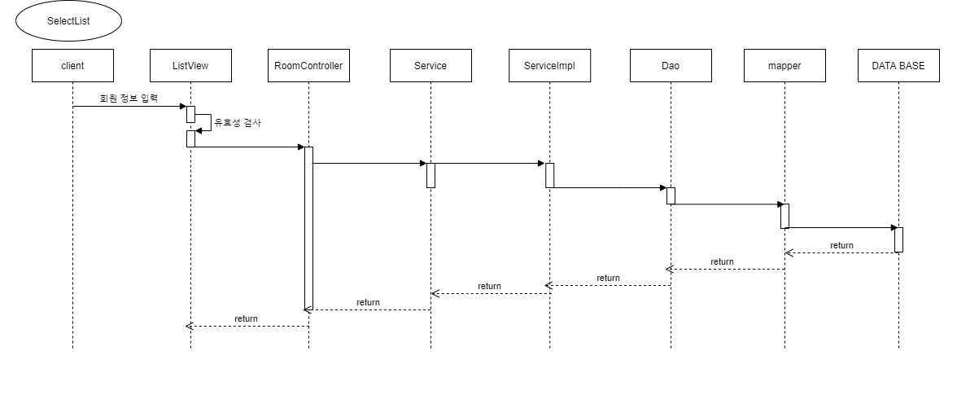
시퀀스 다이어 그램
시퀀스 다이어 그램 < Room >

Slide 32
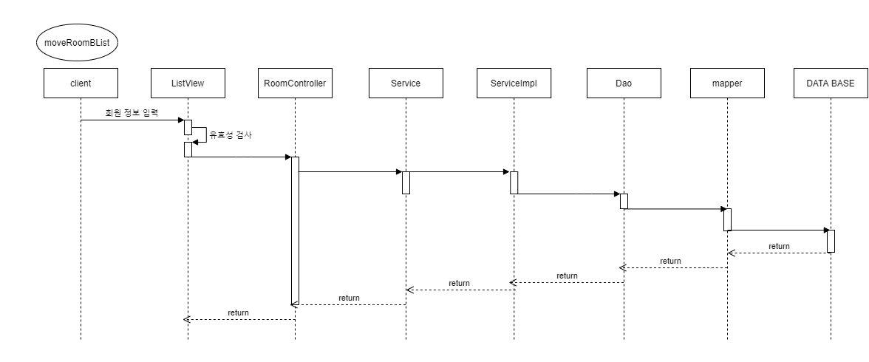
시퀀스 다이어 그램
시퀀스 다이어 그램 < Room >

Slide 33
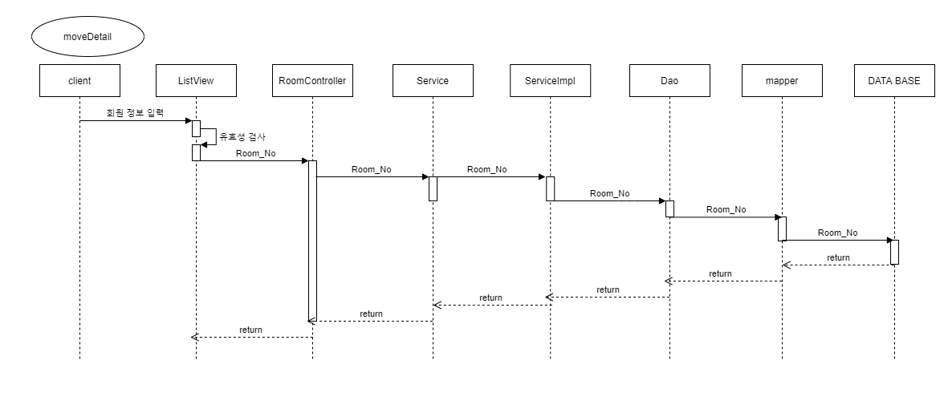
시퀀스 다이어 그램
시퀀스 다이어 그램 < Room >

Slide 34
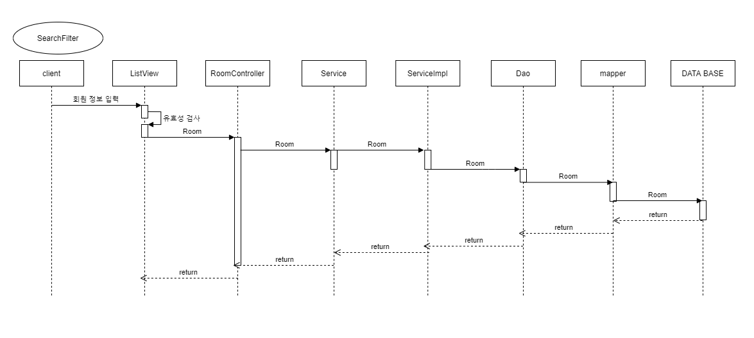
시퀀스 다이어 그램
시퀀스 다이어 그램 < Room >

Slide 35
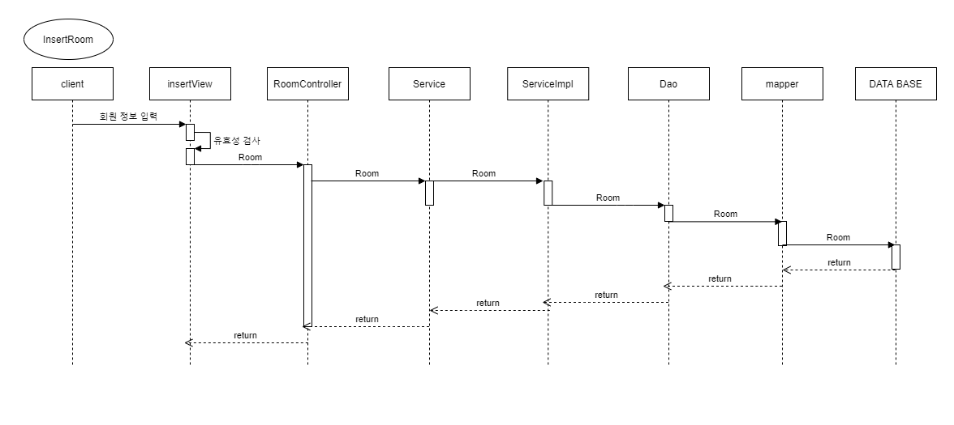
시퀀스 다이어 그램
시퀀스 다이어 그램 < Room >

Slide 36
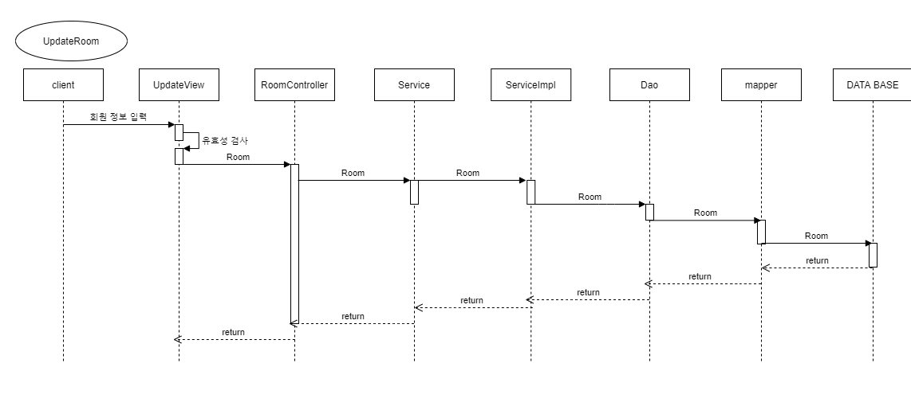
시퀀스 다이어 그램
시퀀스 다이어 그램 < Room >

Slide 37
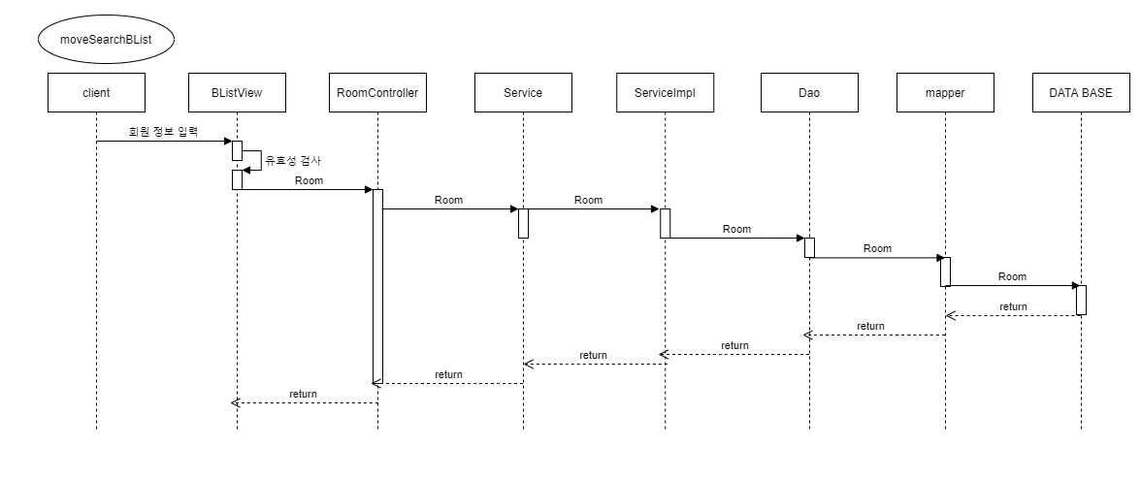
시퀀스 다이어 그램
시퀀스 다이어 그램 < Room >

Slide 38
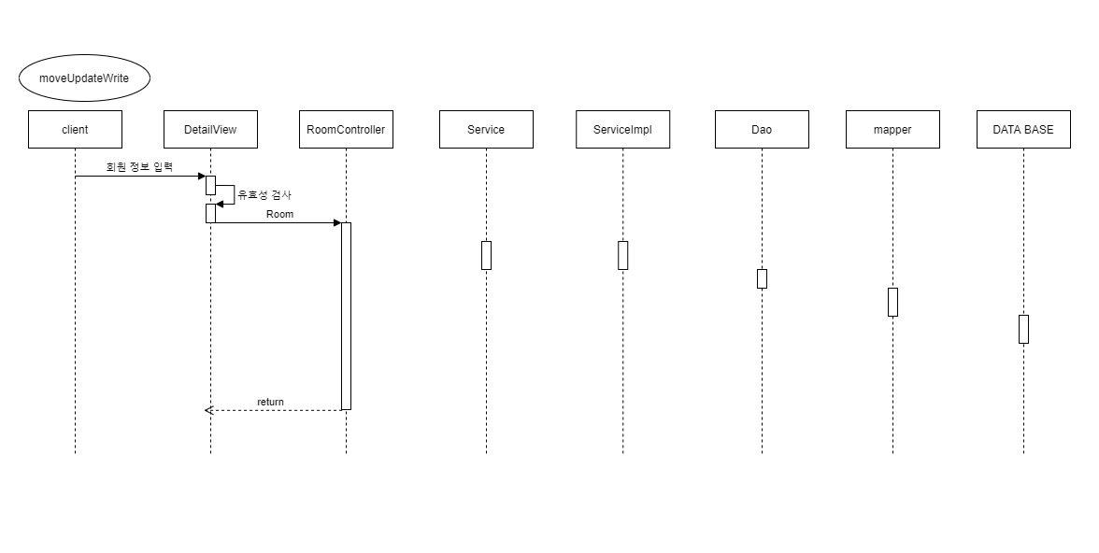
시퀀스 다이어 그램
시퀀스 다이어 그램 < Room >

Slide 39
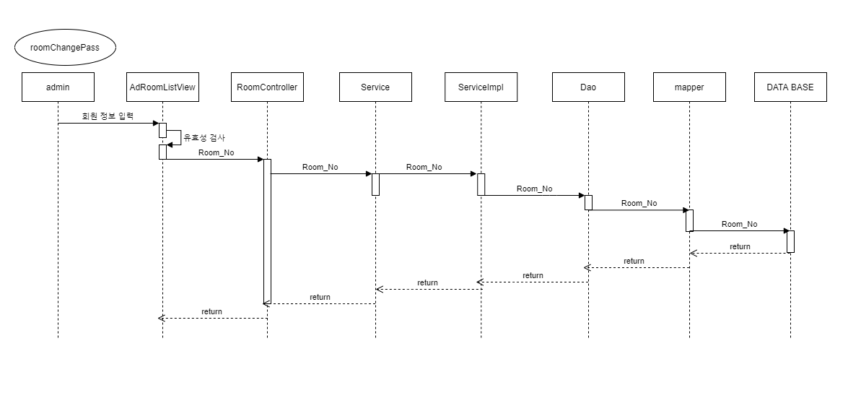
시퀀스 다이어 그램
시퀀스 다이어 그램 < Room >

Slide 40
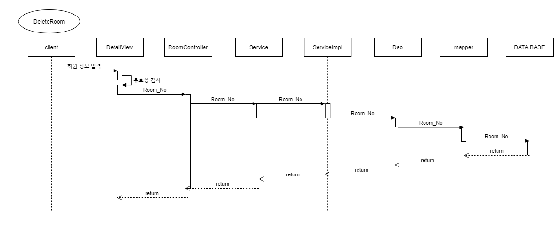
시퀀스 다이어 그램
시퀀스 다이어 그램 < Room >

Slide 41
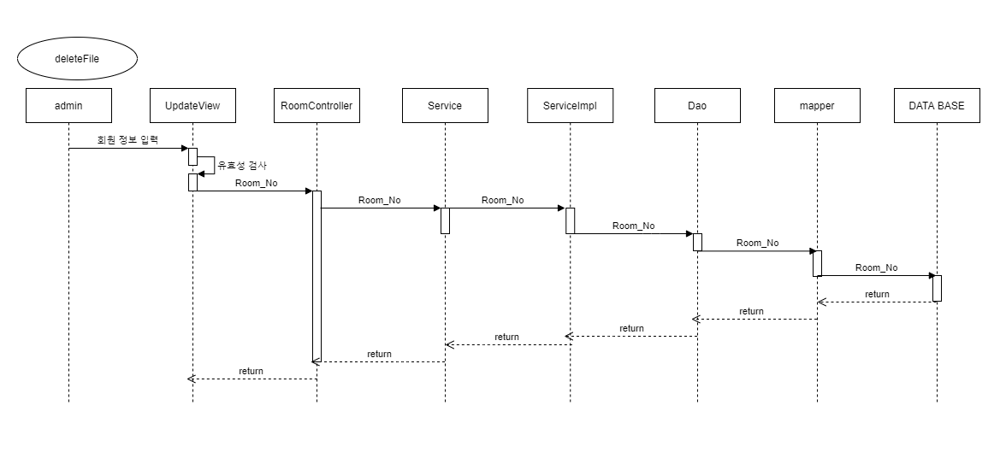
시퀀스 다이어 그램 < Room >

Slide 42
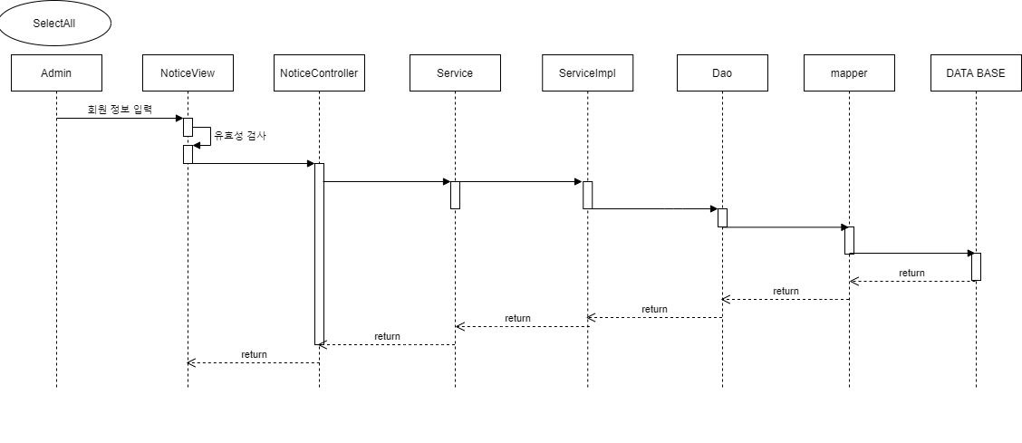
시퀀스 다이어 그램 < Notice >

Slide 43
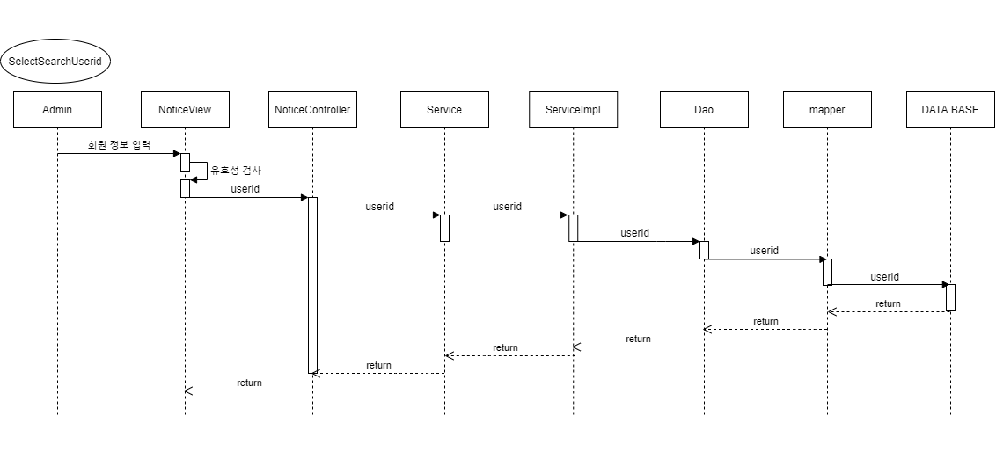
시퀀스 다이어 그램 < Notice >

Slide 44
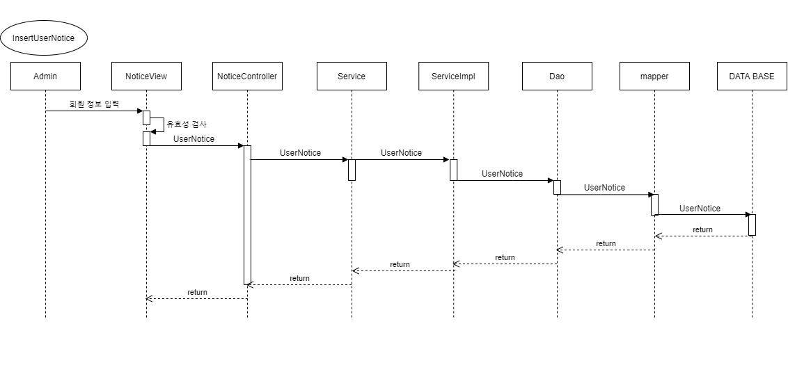
시퀀스 다이어 그램
시퀀스 다이어 그램 < Notice >

Slide 45
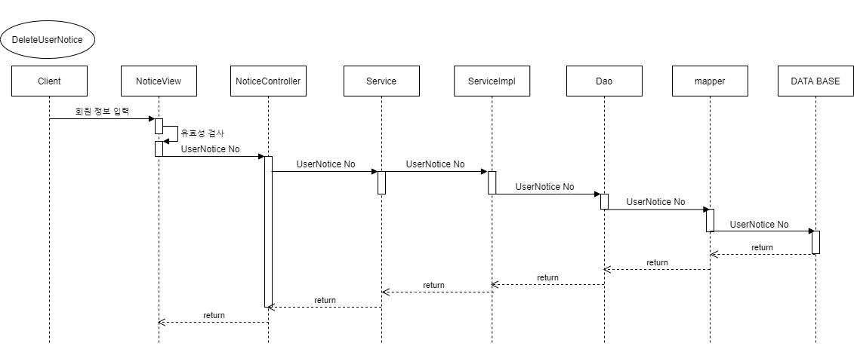
시퀀스 다이어 그램
시퀀스 다이어 그램 < Notice >

Slide 46
시퀀스 다이어 그램
시퀀스 다이어 그램 < Notice >

Slide 47
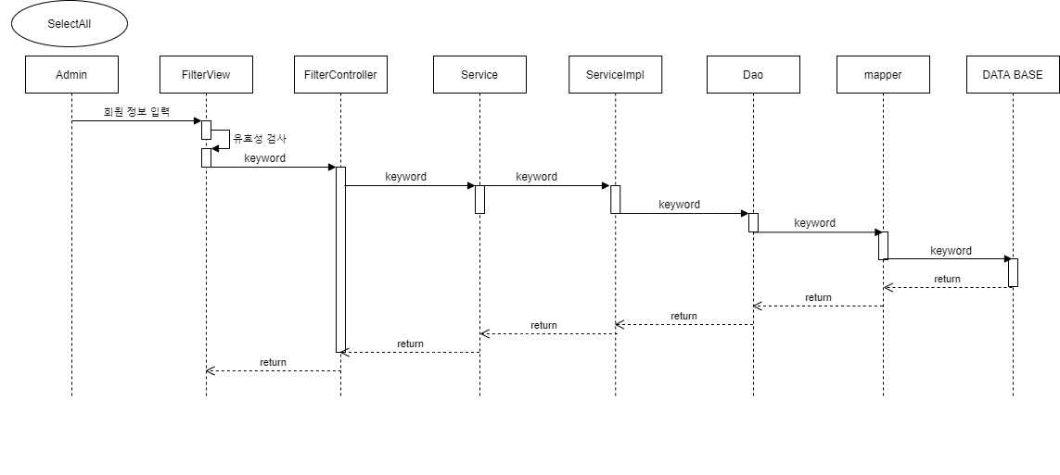
시퀀스 다이어 그램
시퀀스 다이어 그램 < Filter >

Slide 48
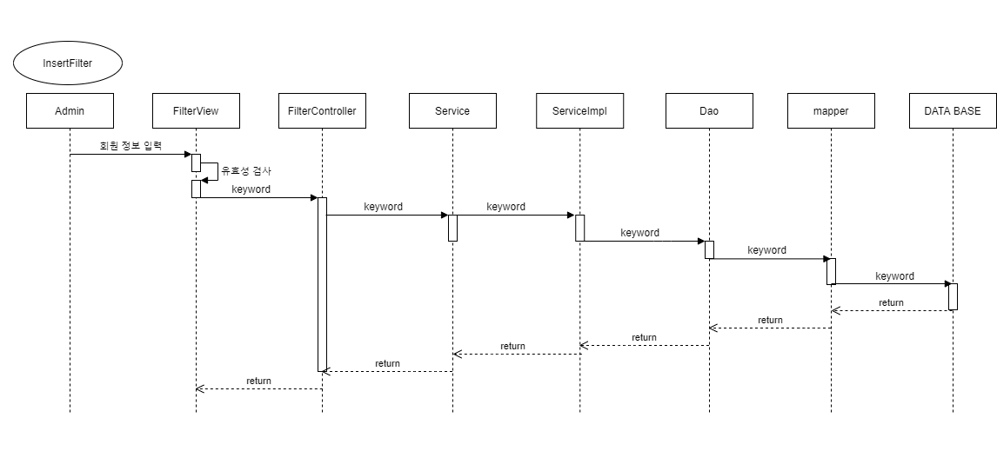
시퀀스 다이어 그램
시퀀스 다이어 그램 < Filter >

Slide 49
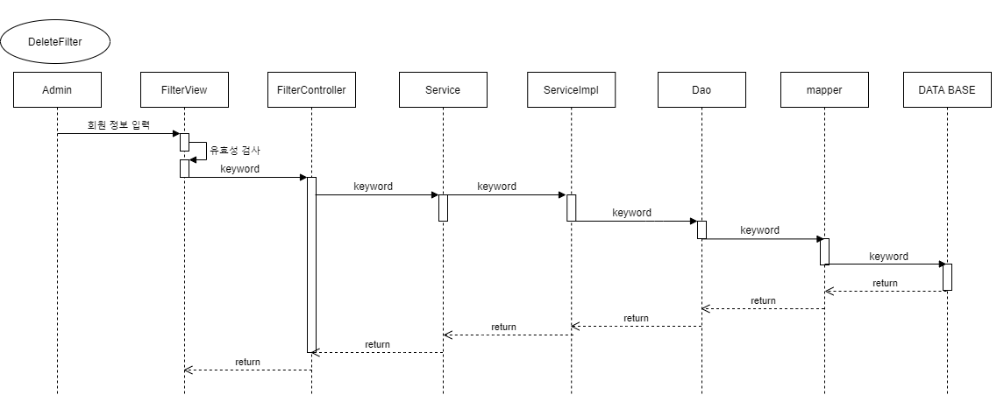
시퀀스 다이어 그램
시퀀스 다이어 그램 < Filter >

Slide 50
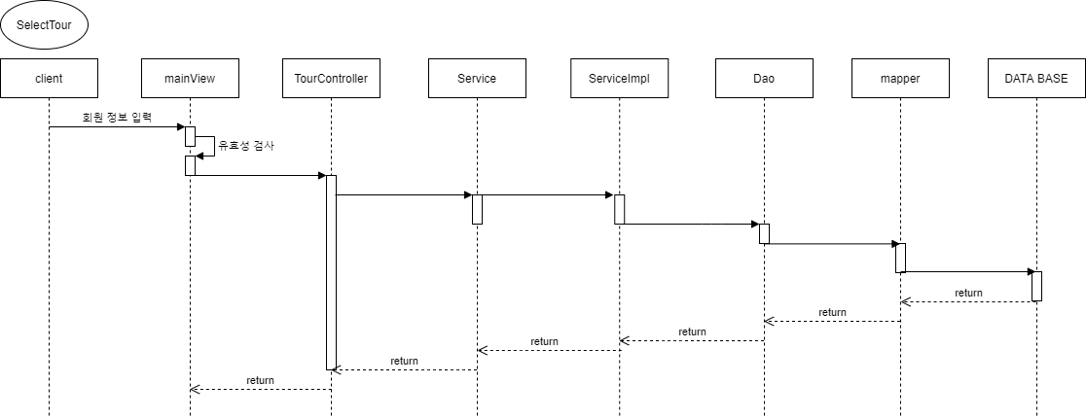
시퀀스 다이어 그램
시퀀스 다이어 그램 < Tour >

Slide 51
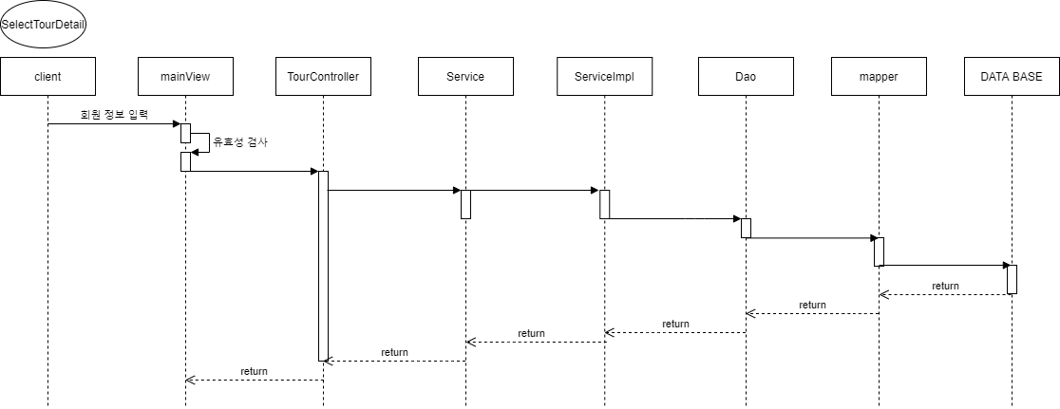
시퀀스 다이어 그램
시퀀스 다이어 그램 < Tour >

Slide 52

시퀀스 다이어 그램
시퀀스 다이어 그램 < Tour >

Slide 53

시퀀스 다이어 그램
시퀀스 다이어 그램 < Tour >

Slide 54

시퀀스 다이어 그램
시퀀스 다이어 그램 < Tour >

Slide 55

시퀀스 다이어 그램
시퀀스 다이어 그램 < Tour >

Slide 56

시퀀스 다이어 그램
시퀀스 다이어 그램 < Tour >

Slide 57
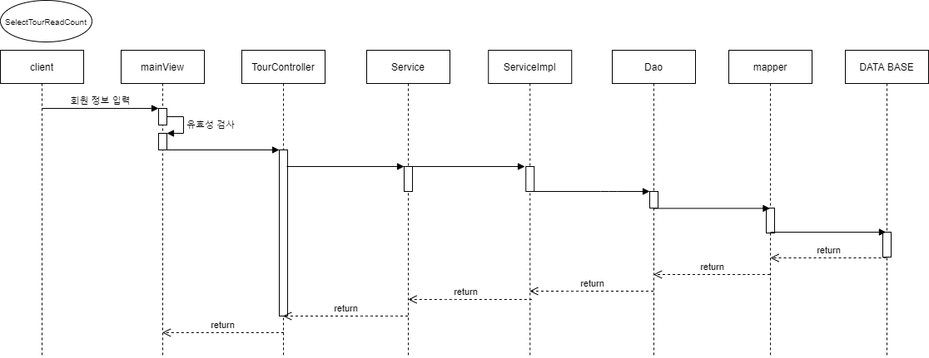
시퀀스 다이어 그램
시퀀스 다이어 그램 < Tour >

Slide 58

시퀀스 다이어 그램
시퀀스 다이어 그램 < Tour >

Slide 59

시퀀스 다이어 그램 < Tour_Review >

Slide 60

시퀀스 다이어 그램 < Tour_Review >

Slide 61

시퀀스 다이어 그램
시퀀스 다이어 그램 < Tour_Review >

Slide 62

프로젝트 소감

Slide 63
변근영
33

Slide 64
오승석
세미 프로젝트 후 파이널 프로젝트를 시작하였을때
스프링을 쓰면서 많이 어려웠지만 그래도 많은 것을 배우게 되었습니다.
파이널 프로젝트를 통해 많은 것을 더 배우게 되었으며
왜 사람들이 스프링을 쓰는지 알게 되었습니다.
앞으로 더욱더 열심히 공부하며 그동안 도와준 팀원들에게 감사합니다.

Slide 65
이동훈
이번 파이널 프로젝트는 욕심이 과했다는 생각이 든다.
하고싶었던 기능들이 많아서 맡은 역활도 완벽히 끝내지 했다는 생각이 든다.
부트스트랩을 마지막에 적용을 시키면서 시간을 많이 뺏기면서 힘든 시간이였지만
그 만큼 더 집중해서 작업을 하였고 조금 더 실력 향상에 도옴이 된것 같기도 하다.
여행에 관련된 프로젝트이기에 지도와 날짜가 꼭 필요한 기능들이 많았고,
지도에 대한 api를 많이 사용하면서 많은 기능들을 알게 되어 큰 도움이 되었던 프로젝트였다.

Slide 66
전재우
파이널 프로젝트를 진행하면서 어려운 점도 많았지만 spring과 github
그리고 api에 대해서 많이 공부할 수 있는 시간이었습니다. 아쉬운점이 있다면
세미 프로젝트를 하면서 css가 부족했다고 느꼈기에 파이널 프로젝트에서는
좋은 결과물을 내고싶어 발표가 얼마 남지않은 상황에서 bootstrap을 적용하느라
기능적인 부분을 완벽히 구현하지 못한 것 같아 아쉬움이 남습니다.

Slide 67
전범관
이번 파이널 프로젝트를 진행하면서 세미프로젝트 보다는 더 많은 기능을 구현하고 싶었으나
Spring 에 대한 지식이 부족하여 처음 생각하는 것보다 기능을 구현하지 못했고,
API 또한 제대로 활용하지 못하여 아쉬움이 많이 남는 프로젝트 였습니다.
세미프로젝트 와 파이널 프로젝트 를 통해 부족한 점을 많이 찾게 되었고,
앞으로 부족함 점을 보완하기 위해 자기 개발이 많이 필요할 것 같습니다.
그리고, 프로젝트를 끝까지 열심히 해준 팀원들에게 대단히 감사하고,
이런 팀원들을 또 만날 수 있을까 ? 하고 앞으로 걱정이 될 만큼
좋은 팀원들만 만나서 좋은 경험었습니다.

Slide 68

감사
합니다

